Slide 1
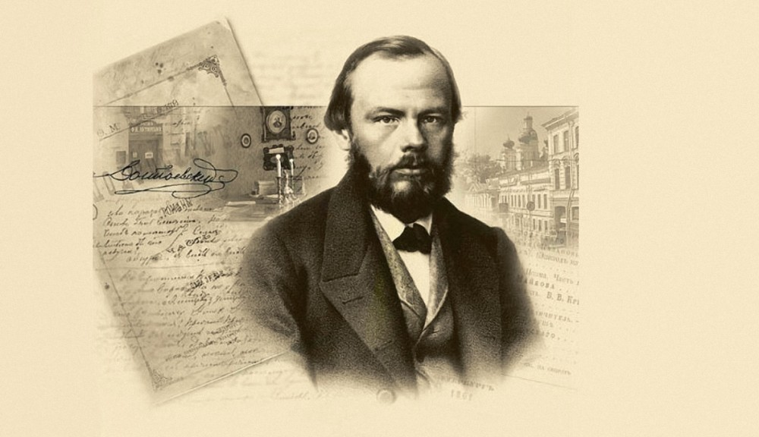
«Писатель, потрясающий душу»
Литературная викторина

Slide 2
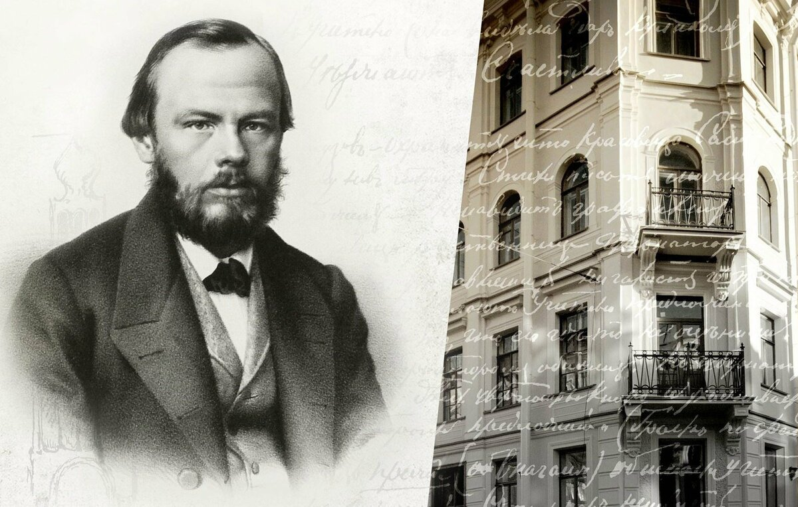
200 лет со дня рождения
Федора Михайловича Достоевского

Slide 3


Slide 4
Федор Достоевский – автор таких бессмертных произведений, как «Идиот», «Преступление и наказание», «Униженные и оскорблённые», «Братья Карамазовы» и многих других

Slide 5
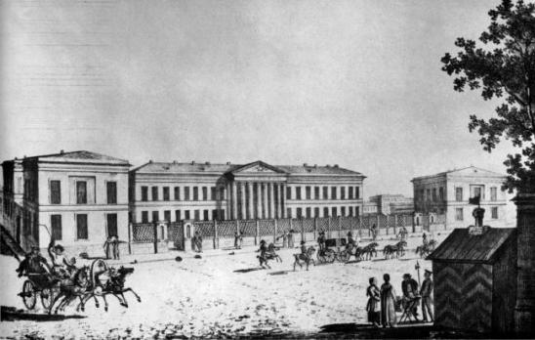
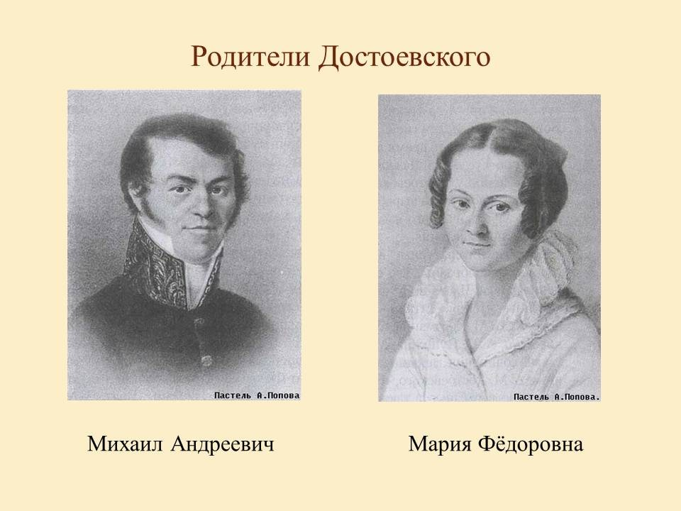
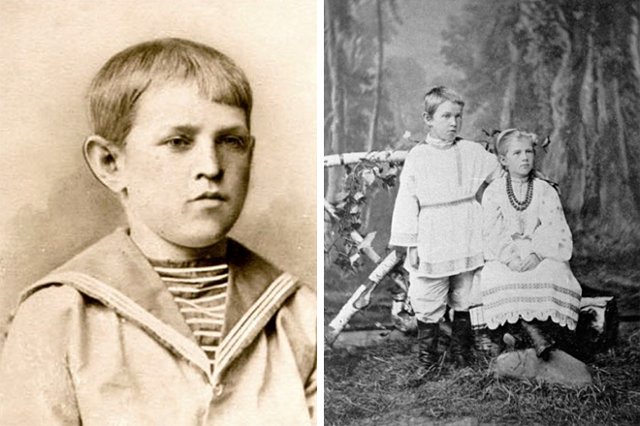
Ф.М.Достоевский родился 11 ноября 1821 года в Москве на улице Новая Божедомка во флигеле Мариинской больницы. Отец Достоевского, Михаил Андреевич, был лекарем в этой больнице. Здесь прошли и детские годы писателя.
По отцовской линии предки Достоевского принадлежали к старинному дворянскому роду.
Первой учительницей детей была мать, Мария Федоровна, музыкально одаренная, любившая поэзию и вместе с тем глубоко религиозная женщина.
Детство и юность писателя.

Slide 6

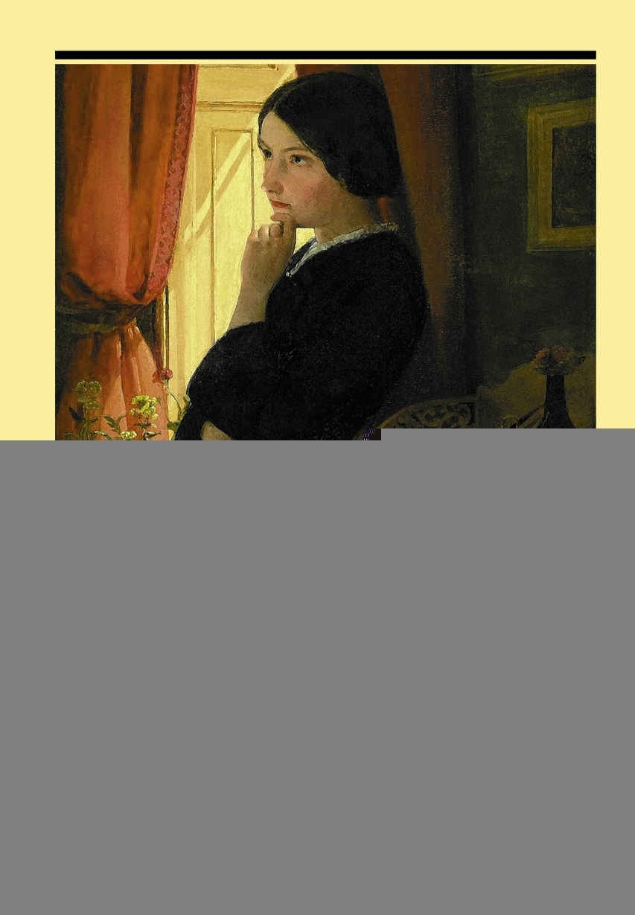
1844 г. – начало литературной деятельности роман «Бедные люди» (1844)
«Новый Гоголь явился!»

Slide 7
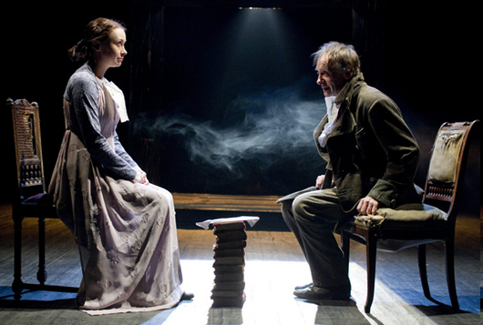
«Маленьких людей» не бывает»
Макар и Варенька обмениваются письмами. Макар давно любит Вареньку, но боится признаться в этом чувстве даже себе; кроме того, он опасается скомпрометировать Вареньку и потому даже не заходит к ней. Беззащитной чувствует себя Варенька, мучается от невозможности помочь ей Макар. Унизительная бедность приводит к великим страданиям.
«Честь и слава молодому поэту, муза которого любит людей на чердаках и в подвалах и говорит о них обитателям раззолоченных палат: "Ведь это тоже люди, ваши братья!»
В. Г. Белинский
Макар Девушкин.
Иллюстрация Н.Верещагина
Достоевский впервые в русской литературе показал. что «маленьких людей» не бывает вообще, что каждый человек - это целый мир, богатый, сложный и непредсказуемый. И неизвестно еще, чьи чувства сильнее - «маленького человека» или какого-нибудь «героя нашего времени». «Реабилитация» и, можно сказать, возвеличение «маленького человека» и были в первую очередь оценены современниками. А то, что Достоевский) вообще отменил разделение людей по таким категориям (а значит, и ответственность ни с кого не снимается), они так и не заметили.
А.Н.Архангельский
Сцена из спектакля «Бедные люди» ТЮЗ
им. А. А. Брянцева , Санкт-Петербург

Slide 8
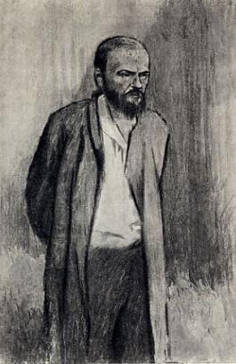
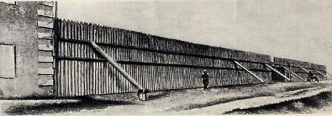
Достоевский был приговорен
к каторге на 4 года, которую
отбывал в Омском остроге
в 1850 - 1854гг.
Омск – гадкий городишко. Деревьев почти нет. Летом зной и ветер с песком, зимой буран. Природы я не видел. Городишко грязный, военный и развратный в высшей степени»
Достоевский
В Омской военно-каторжной тюрьме, писатель задумал “Записки из мертвого дома”, которые будут опубликованы только в 1861-1862 годах.
Ограда вокруг Омского острога

Slide 9
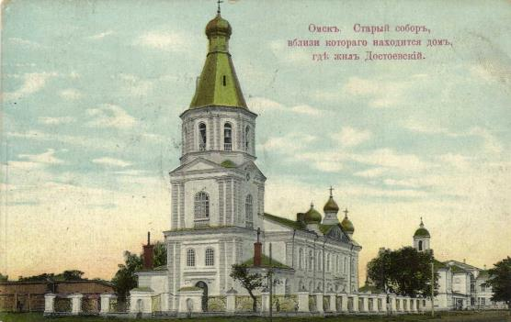

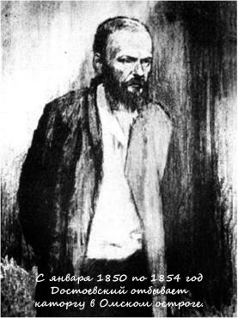
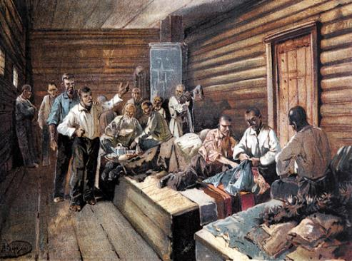

Омский острог (1849-1854 гг.)

Slide 10
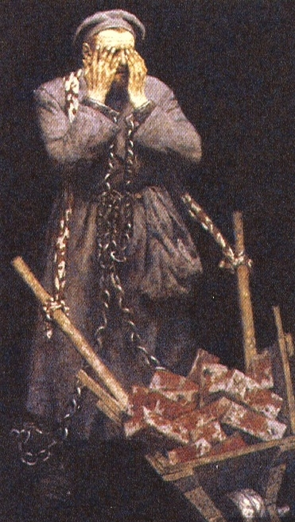
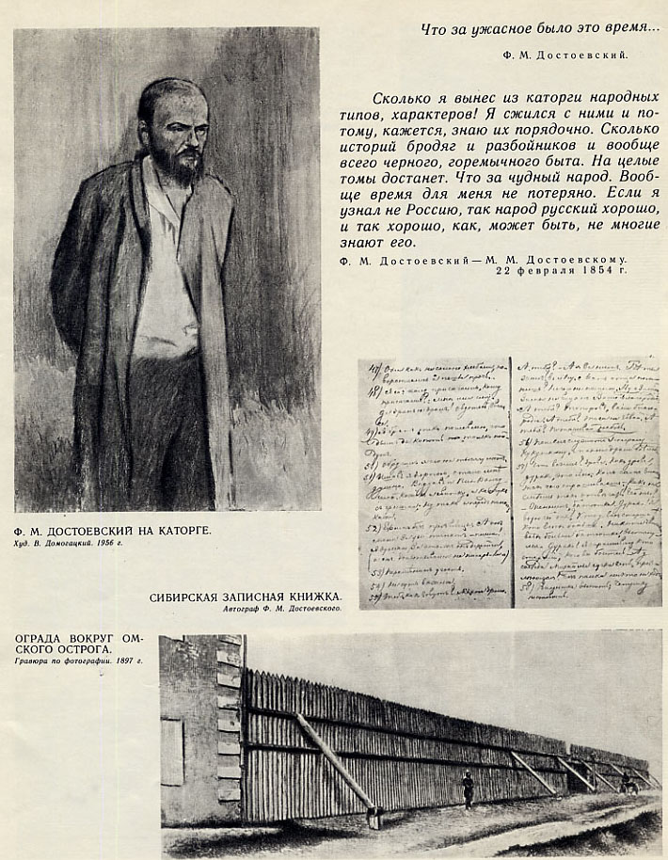
«Это был ад, тьма кромешная».
Ограда вокруг Омского острога
Он был в остроге чернорабочим: обжигал и толок алебастр, вертел точильное колесо в мастерской, таскал кирпич с берега Иртыша к строящейся казарме, разбирал старые барки, стоя по колени в холодной воде... Но не тяжесть каторжных работ более всего мучила его. Вся предшествующая жизнь оказалась миражом, горькой иллюзией и обманом перед лицом того, что теперь открылось перед ним.
В столкновении с каторжниками наивными показались недавние планы переустройства жизни на разумных началах. «Вы дворяне, железные носы, нас заклевали. Прежде господином был, народ мучил, а теперь хуже последнего, наш брат стал», - вот тема, которая разыгрывалась четыре года», - вспоминал Достоевский.
Ф.М. Достоевский на каторге.
Художник Г. Коржев - Чувелев

Slide 11
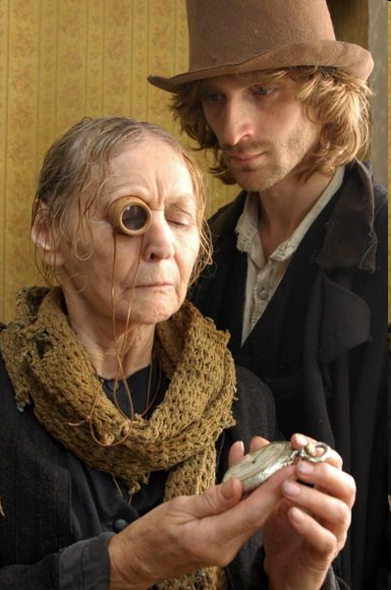

Роман «Преступление и наказание» (1866)
Это – психологический отчет одного преступления. Действие современное, в нынешнем году. Молодой человек... живущий в крайней бедности, по легкомыслию, по шатости в понятиях, поддавшись некоторым странным «недоконченным» идеям, которые носятся в воздухе, решился разом выйти из скверного своего положения. Он решился убить одну старуху, титулярную советницу, дающую деньги на проценты. Старуха глупа, глуха, больна, жадна... зла и заедает чужой век, мучая у себя в работницах свою младшую сестру. «Она никуда не годна», «Для чего она живет?», «Полезна ли она хоть кому-нибудь?» и т.д. Эти вопросы сбивают с толку молодого человека.
Ф.М.Достоевский. Из письма к М.Н.Каткову
Но после убийства «неразрешимые вопросы восстают перед убийцею, неподозреваемые и неожиданные чувства мучают его сердце. Божия правда, земной закон берет свое, и он кончает тем, что принужден сам на себя донести. Принужден, чтобы хоть погибнуть
в каторге, но примкнуть опять к людям; чувство разомкнутости и разъединенности с человечеством, которое он ощутил тот­час же по совершении преступления, замучило его.
Из письма к М.Н.Каткову
Кадр из к/ф «Преступление и наказание» Режиссер: Дмитрий Светозаров. 2007
Все сердце мое с кровью положится в этот роман. Я задумал его в каторге, лежа на нарах, в тяжелую минуту грусти...
Ф.М.Достоевский

Slide 12
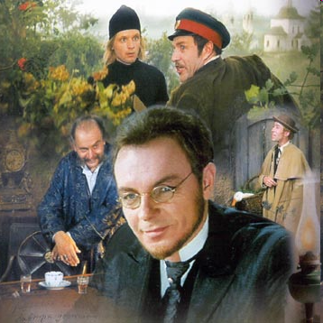
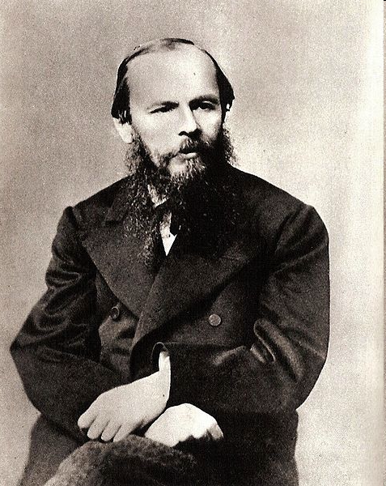

Роман «Братья Карамазовы»
Ф. М Достоевский.
Фотография 1860 гг
Кадр из к/ф «Братья Карамазовы»
Тема распада семейных связей в сопряжении с философским осмыслением детективной фабулы нашла продолжение в итоговом романе Достоевского – Братья Карамазовы (1879–1880), – задуманном как изображение «нашей интеллигентской России» и вместе с тем как роман-житие главного героя Алеши Карамазова. Проблема «отцов и детей» («детская» тема получила здесь обостренно-трагедийное звучание, особенно в книге «Мальчики»), а также конфликт бунтарского безбожия и веры, проходящей через «горнило сомнений», достигли в «Братьях Карамазовых» своего апогея и предопределили центральную антитезу романа: противопоставление гармонии всеобщего братства, основанного на взаимной любви (старец Зосима, Алеша, мальчики), мучительному безверию, сомнениям в Боге и «мире Божьем» (эти мотивы достигают кульминации
в «поэме» Ивана Карамазова о Великом инквизиторе).
Энциклопедия «Кругосвет»

Slide 13
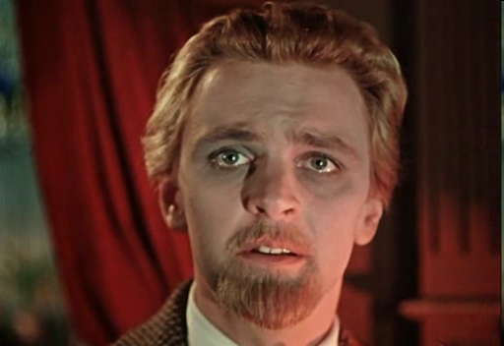
Роман «Идиот» (1869)
Кадр из к/ф "Идиот". Режиссер И. Пырьев. 1958
В роли князя Мышкина – Юрий Яковлев.
В знаменитом романе Достоевского «Идиот» (1869) воплотилась мечта писателя о гармонически прекрасном человеке. Герой романа, князь Мышкин - воплощение мудрости и чистоты, доброты и душевной чуткости - попадает в общество, где царит культ денег, где нет места человечности и правде. Мышкин, с его теорией «практического христианства», не выдерживает столкновения с ненавистью, злобой, грехом, водоворотом навязчивых страстей – и погружается в безумие. Его гибель – приговор миру. Однако, по замечанию Достоевского, «где только он ни прикоснулся – везде он оставил неисследимую черту».
Художник Илья Глазунов.
Настасья Филипповна. 1983 г.

Slide 14
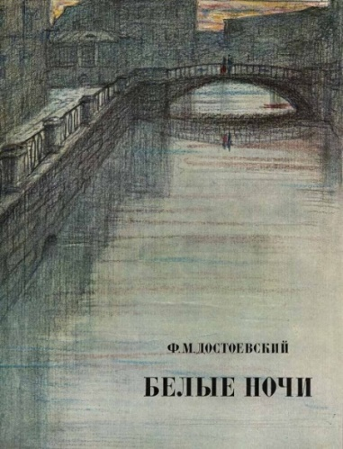

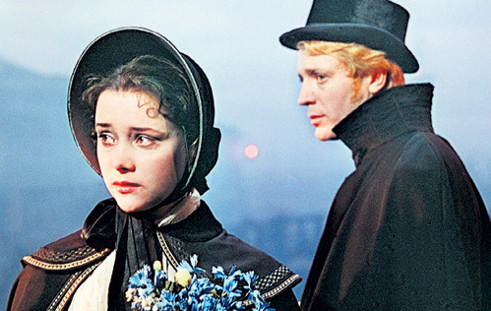
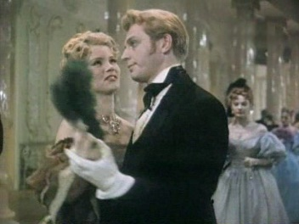
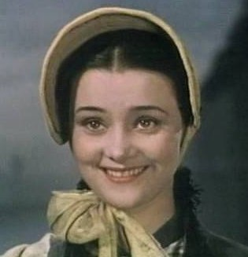
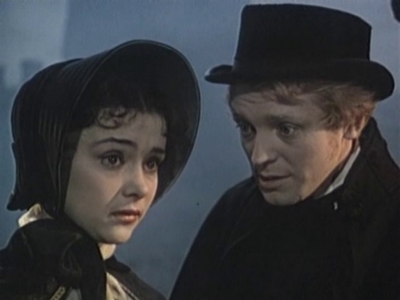
Федор Михайлович Достоевский «Белые ночи. Сентиментальный роман.
Из воспоминаний мечтателя»
Действие разворачивается в середине XIX века. Прогуливаясь по прекрасным набережным летнего Петербурга, одинокий Мечтатель встречает молодую девушку. То ли благодаря романтическому образу северной столицы, то ли — их обоюдному одиночеству, между молодыми людьми завязываются странные отношения — в течение пяти теплых вечеров они делят свои радости и печали друг с другом, рассказывая истории своих жизней. Со всей страстью
и нежностью своей непосредственной натуры Мечтатель влюбляется в Настеньку. Девушка, разуверившаяся в чувствах прежнего возлюбленного, обещает Мечтателю выйти за него замуж.
К сожалению, счастье недолговечно…
Настенька вновь обретает свою прежнюю любовь.
Мечтатель опять одинок.

Slide 15
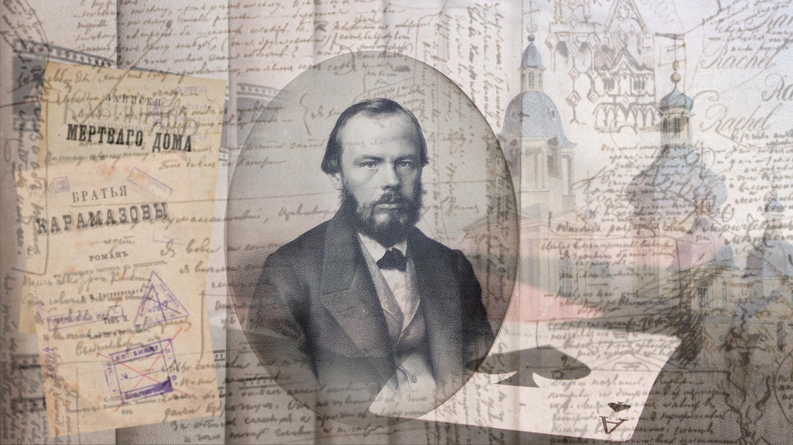
Викторина по творчеству
Федора Михайловича Достоевского

Slide 16
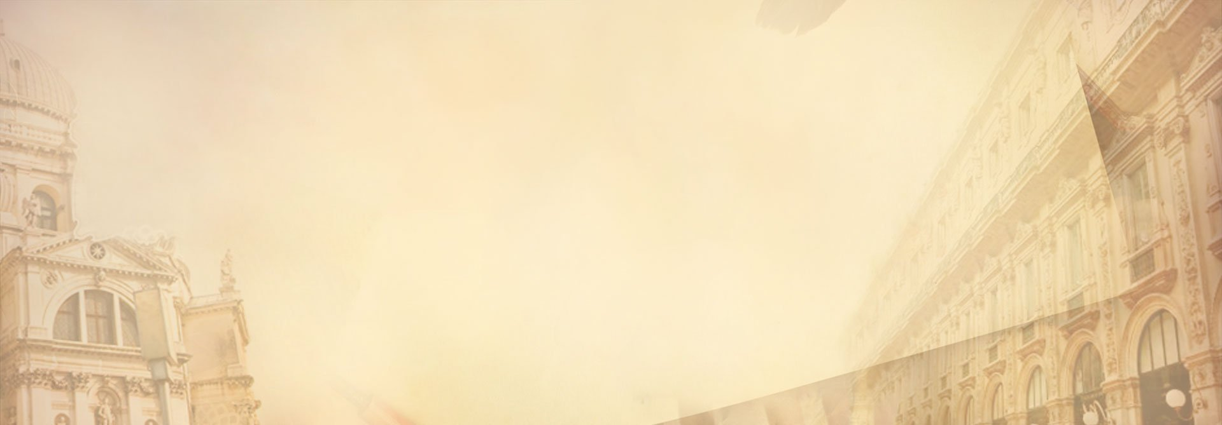
1. Откуда был родом Ф.М. Достоевский?
а) Петербурга
б) Москвы
в) Омска
г) Твери

Slide 17
2. К какому сословию принадлежал Ф.М. Достоевский?
а) к дворянству
б) к мещанству
в) к купечеству
г) к разночинцам

Slide 18
3. Где учился Ф.М. Достоевский?
а) в Петербургском университете
б) в Высшем военном инженерном училище
в) в Царскосельском лицее
г) в Московском университете

Slide 19
4. Укажите причину ареста Ф.М. Достоевского.
а) нелегальное издание антиправительственного журнала, членство в политическом кружке Петрашевского
б) публикация романа «Бедные люди»
в) открытый призыв к свержению самодержавия
г) совершение уголовного преступления

Slide 20
5. Сколько лет пробыл Ф.М. Достоевский на каторге и в ссылке?
а) 10 лет
б) 5 лет
в) 7 лет
г) 15 лет

Slide 21
6. Какая основная тема раннего творчества Ф.М. Достоевского?
а) тема сильной личности, «сверхчеловека»
б) тема «униженных и оскорблённых»
в) тема крепостничества
г) тема социального протеста

Slide 22
7. Как назывался журнал, который Ф.М. Достоевский вместе с братом стал издавать в Петербурге с 1861 года?
а) «Современник»
б) «Отечественные записки»
в) «Москвитянин»
г) «Время»

Slide 23
8. Соотнесите периоды творчества Ф.М. Достоевского с произведениями, созданными в эти периоды.
1) досибирский период
2) сибирский период
3) послесибирский период
а) «Записки из Мёртвого дома», «Село Степанчиково и его обитатели»
б) «Белые ночи», «Неточка Незванова», «Бедные люди»
в) «Игрок», «Братья Карамазовы», «Идиот»

Slide 24
9. Какое произведение из списка не было написано Ф.М. Достоевским?
а) «Неточка Незванова»
б) «Обыкновенная история»
в) «Бесы»
г) «Идиот»

Slide 25
10. Как назывался журнал, опубликовавший роман «Преступление и наказание»?
а) «Русский вестник»
б) «Современник»
в) «Литературный вестник»
г) «Огонек»

Slide 26
11. Цвет, как символ является очень важным инструментом в романе «Преступление и наказание». Какой цвет больше всего использует Ф.М. Достоевский при описании Санкт-Петербурга?
а) серый
б) чёрный
в) зелёный
г) жёлтый

Slide 27
12. Для чего главному герою убивать старуху – процентщицу?
а) он хочет достать деньги и помочь страдающим матери и сестре
б) он хочет поскорей обогатиться и поправить своё социальное положение
в) он хочет отомстить старухе за унизительное положение, в котором оказался
г) он хочет проверить свою теорию: к какому разряду он принадлежит (к «наполеонам» или к «материалу»)

Slide 28
13. Кем должен стать главный герой произведения «Преступление и наказание» после окончания университета?
а) врач
б) юрист
в) учитель
г) дипломат

Slide 29
14. Объясните, почему Раскольников покушается на жизнь старухи-процентщицы.
а) он хочет достать деньги и помочь страдающим матери и сестре
б) он хочет поскорей обогатиться и поправить своё социальное положение
в) он хочет отомстить процентщице за унизительное положение, в котором оказался
г) он хочет проверить свою теорию: к какому разряду людей принадлежит ( к «наполеонам или к «материалу»)

Slide 30
15. Что происходит после преступления?
а) разговор двух офицеров в распивочной о бесполезной старухе-процентщице
б) встреча с Семёном Мармеладовым
в) знакомство с Соней Мармеладовой
г) получение Раскольниковым письма от матери о готовящемся замужестве Дуни

Slide 31
16. Кто взял на себя вину Раскольникова?
а) Разумихин
б) маляр Миколка
в) Соня Мармеладова
г) Аркадий Свидригайлов

Slide 32
17. Какова причина того, что главный герой не использует украденное?
а) в спешке забыл взять деньги
б) деньги не являлись целью преступления
в) из-за страха быть разоблачённым
г) спрятав деньги, не смог вспомнить место тайника

Slide 33
18. Петербург в романе «Преступление и наказание» является:
а) декоративным фоном
б) психологическим фоном
в) соучастником преступления, героем романа

Slide 34
19. После совершения преступления Раскольников ищет сочувствия у Сони Мармеладовой потому, что:
а) она тоже «переступила» нормы человеческой морали
б) она не выдаст его
в) она сможет понять Раскольникова
г) ему больше не к кому идти

Slide 35
20. Что воплощает в себе образ Сони Мармеладовой?
а) гордость
б) пошлость
в) христианского смирение
г) бунтарство

Slide 36
21. Какой смысл автор хочет нам донести, выбирая название своему роману
а) преступление и наказание противопоставлены
б) несоответствие наказания совершённому преступлению
в) не всякое преступление влечёт за собой наказание
г) неотвратимость наказания за совершённое преступление

Slide 37
22. Как автор разоблачает теорию главного героя произведения «Преступление и наказание»?
а) автор сам указывает на её ошибочность
б) её ошибочность доказывает один из персонажей-оппонентов Раскольникова
в) заставляет самого главного героя убедиться в ложности своей теории
г) доказывает её ошибочность самим фактом наказания преступника

Slide 38
Литературное наследие Ф. М. Достоевского
«Бедные люди» (роман, 1846)
«Белые ночи» (роман)
«Неточка Незванова» (роман)
«Господин Прохачин» (повесть, 1846)
«Хозяйка» (повесть, 1847)
«Двойник» (повесть)
«Записки из Мёртвого дома»
«Униженные и оскорблённые» (роман 1861)
«Записки из подполья» (1864)
«Преступление и наказание» (роман, 1866)
«Идиот» (роман, 1868)
«»Бесы» (роман, 1871)
«Подросток» (роман, 1875)
«Братья Карамазовы» (роман, 1879)

Slide 39
Спасибо за внимание!

